Slide 1
8.1.1 Lineární kombinace aritmetických vektorů

Slide 2
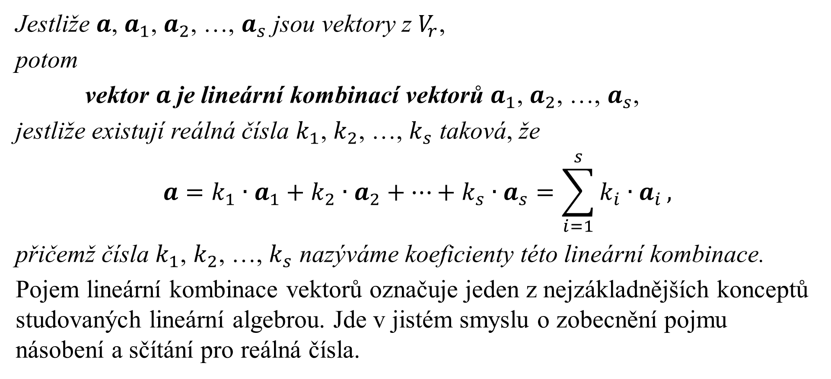
Lineární kombinace aritmetických vektorů
Jestliže $a$, $a_{1}$, $a_{2}$, …, $a_{s}$ jsou vektory z $V_{r}$,
potom
vektor $a$je lineární kombinací vektorů $a_{1}$, $a_{2}$, …, $a_{s}$,
jestliže existují reálná čísla $k_{1}$, $k_{2}$, …, $k_{s}$ taková, že
$$a=k_{1}∙a_{1}+k_{2}∙a_{2}+…+k_{s}∙a_{s}=\sum_{i=1}^{s}{k_{i}∙a_{i}},$$
přičemž čísla $k_{1}$, $k_{2}$, …, $k_{s}$ nazýváme koeficienty této lineární kombinace.
Pojem lineární kombinace vektorů označuje jeden z nejzákladnějších konceptů studovaných lineární algebrou. Jde v jistém smyslu o zobecnění pojmu násobení a sčítání pro reálná čísla.

Slide 3
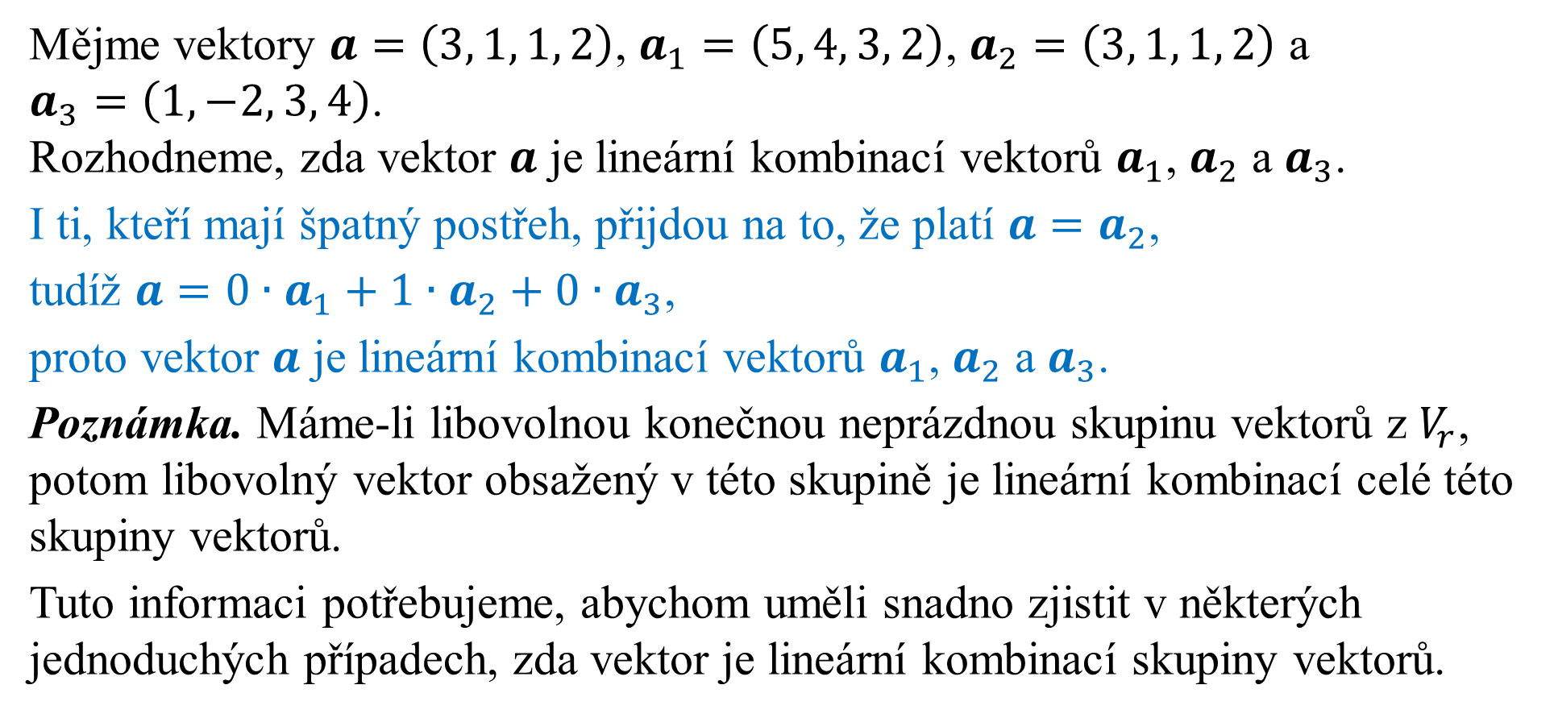
Příklad 1.
Mějme vektory $a=\left(3, 1, 1, 2\right)$, $a_{1}=\left(5, 4, 3, 2\right)$, $a_{2}=\left(3, 1, 1, 2\right)$ a
$a_{3}=\left(1, −2, 3, 4\right)$.
Rozhodneme, zda vektor $a$ je lineární kombinací vektorů $a_{1}$, $a_{2}$ a $a_{3}$.
I ti, kteří mají špatný postřeh, přijdou na to, že platí $a=a_{2}$,
tudíž $a=0∙a_{1}+1∙a_{2}+0∙a_{3}$,
proto vektor $a$ je lineární kombinací vektorů $a_{1}$, $a_{2}$ a $a_{3}$.
Poznámka. Máme-li libovolnou konečnou neprázdnou skupinu vektorů z $V_{r}$, potom libovolný vektor obsažený v této skupině je lineární kombinací celé této skupiny vektorů.
Tuto informaci potřebujeme, abychom uměli snadno zjistit v některých jednoduchých případech, zda vektor je lineární kombinací skupiny vektorů.

Slide 4
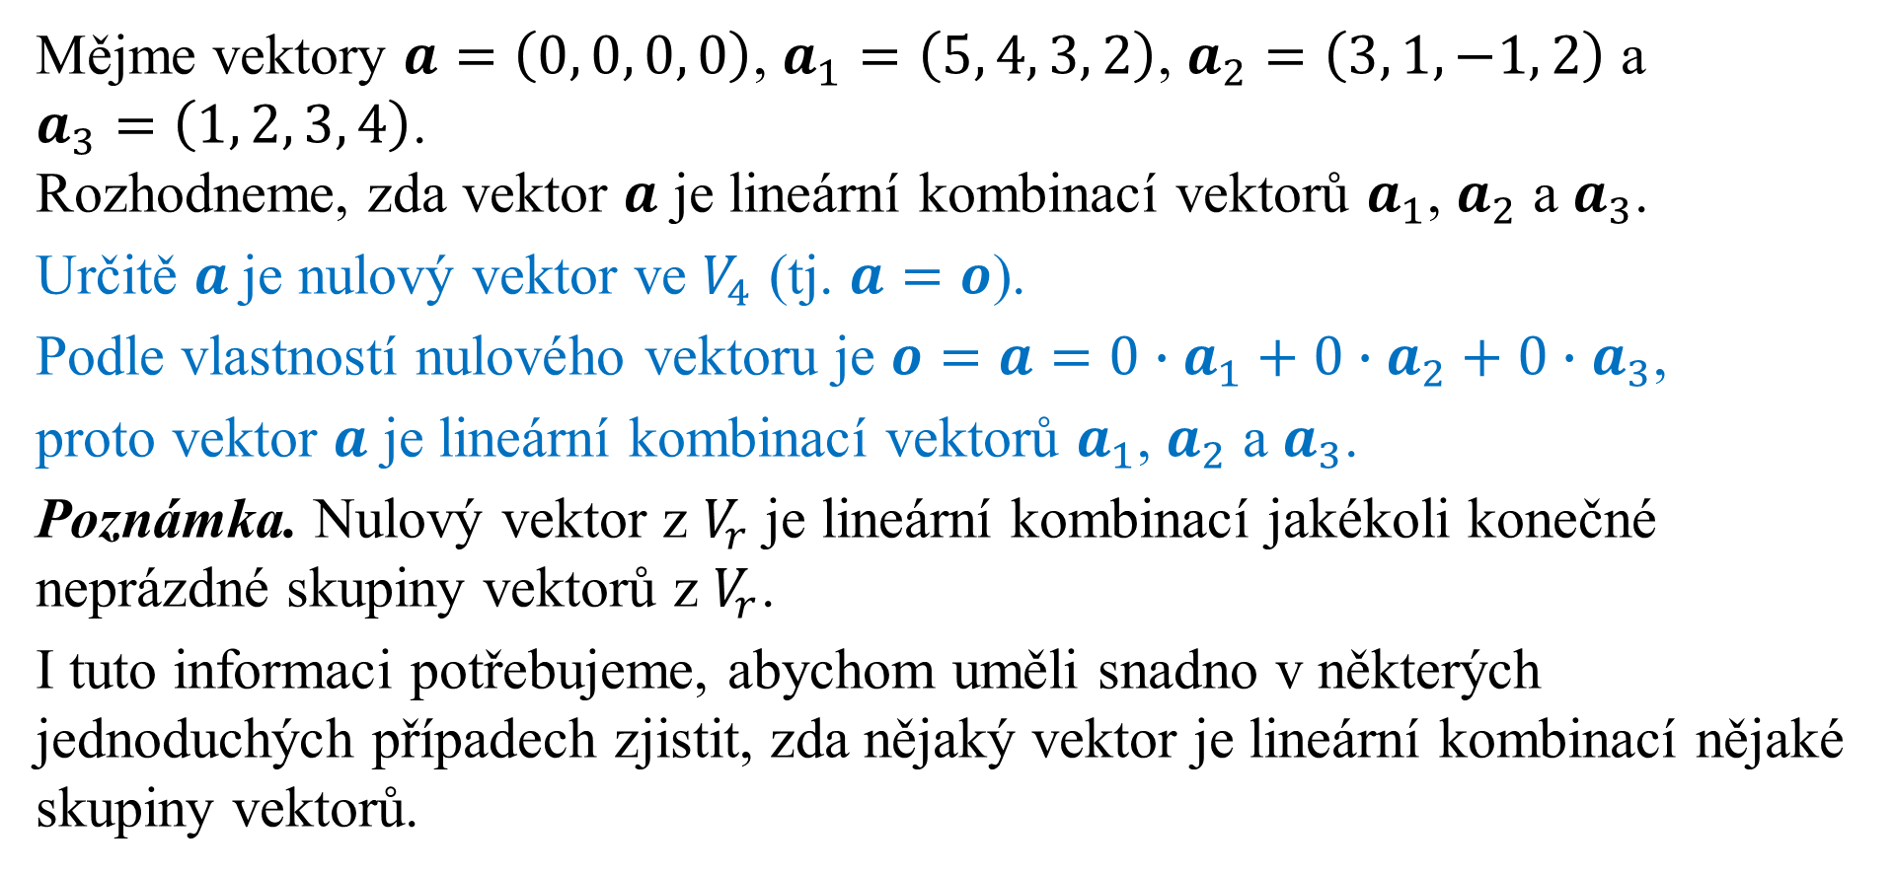
Příklad 2.
Mějme vektory $a=\left(0, 0, 0, 0\right)$, $a_{1}=\left(5, 4, 3, 2\right)$, $a_{2}=\left(3, 1, −1, 2\right)$ a
$a_{3}=\left(1, 2, 3, 4\right)$.
Rozhodneme, zda vektor $a$ je lineární kombinací vektorů $a_{1}$, $a_{2}$ a $a_{3}$.
Určitě $a$je nulový vektor ve $V_{4}$ (tj. $a=o$).
Podle vlastností nulového vektoru je $o=a=0∙a_{1}+0∙a_{2}+0∙a_{3}$,
proto vektor $a$ je lineární kombinací vektorů $a_{1}$, $a_{2}$ a $a_{3}$.
Poznámka. Nulový vektor z $V_{r}$ je lineární kombinací jakékoli konečné neprázdné skupiny vektorů z $V_{r}$.
I tuto informaci potřebujeme, abychom uměli snadno v některých jednoduchých případech zjistit, zda nějaký vektor je lineární kombinací nějaké skupiny vektorů.

Slide 5
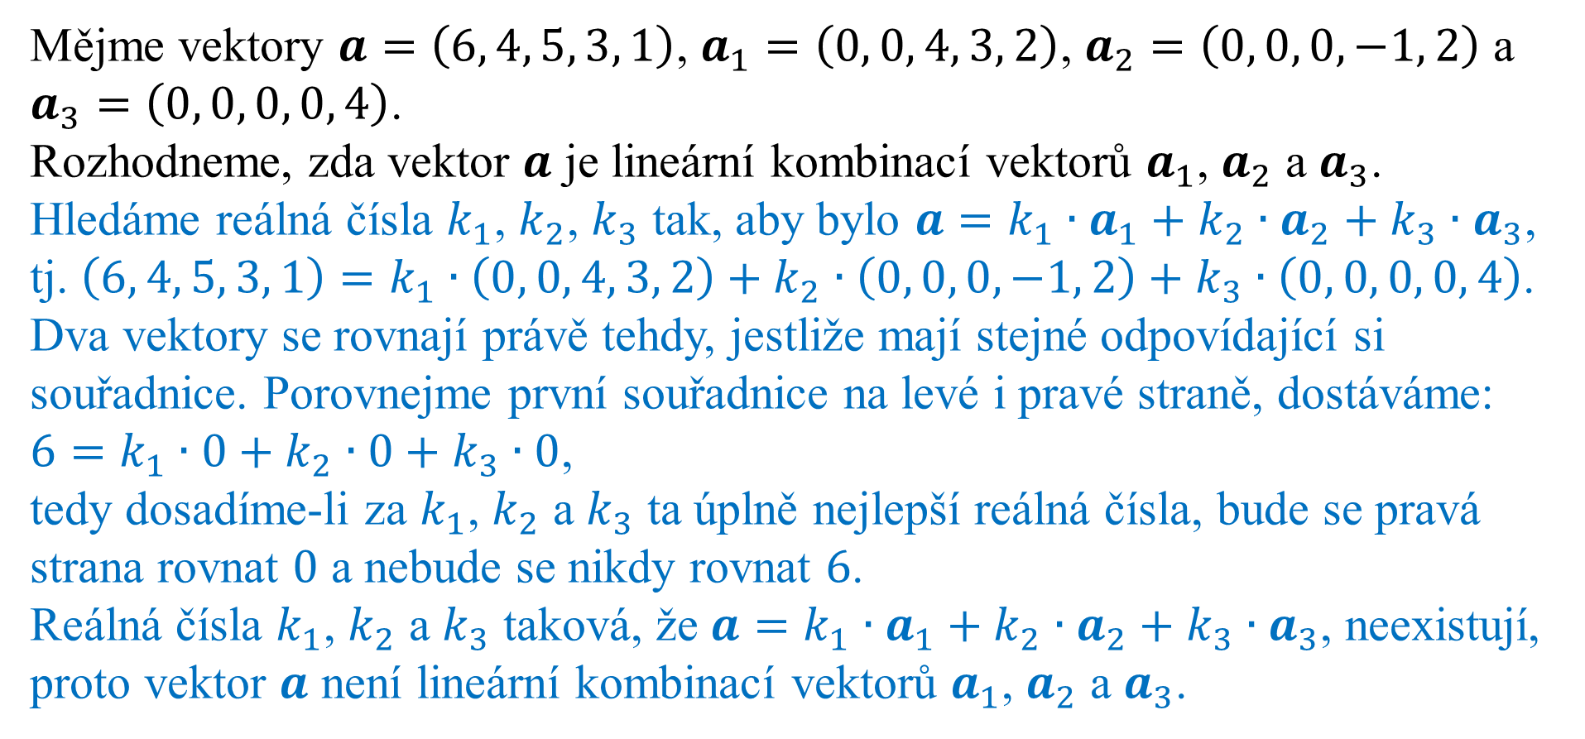
Příklad 3.
Mějme vektory $a=\left(6, 4, 5, 3, 1\right)$, $a_{1}=\left(0, 0, 4, 3, 2\right)$, $a_{2}=\left(0, 0, 0, −1, 2\right)$ a
$a_{3}=\left(0, 0, 0, 0, 4\right)$.
Rozhodneme, zda vektor $a$ je lineární kombinací vektorů $a_{1}$, $a_{2}$ a $a_{3}$.
Hledáme reálná čísla $k_{1}$, $k_{2}$, $k_{3}$ tak, aby bylo $a=k_{1}∙a_{1}+k_{2}∙a_{2}+k_{3}∙a_{3}$, tj. $\left(6, 4, 5, 3, 1\right)=k_{1}∙\left(0, 0, 4, 3, 2\right)+k_{2}∙\left(0, 0, 0, −1, 2\right)+k_{3}∙\left(0, 0, 0, 0, 4\right)$. Dva vektory se rovnají právě tehdy, jestliže mají stejné odpovídající si souřadnice. Porovnejme první souřadnice na levé i pravé straně, dostáváme:
$6=k_{1}∙0+k_{2}∙0+k_{3}∙0$,
tedy dosadíme-li za $k_{1}$, $k_{2}$ a $k_{3}$ ta úplně nejlepší reálná čísla, bude se pravá strana rovnat $0$ a nebude se nikdy rovnat $6$.
Reálná čísla $k_{1}$, $k_{2}$ a $k_{3}$ taková, že $a=k_{1}∙a_{1}+k_{2}∙a_{2}+k_{3}∙a_{3}$, neexistují, proto vektor $a$ není lineární kombinací vektorů $a_{1}$, $a_{2}$ a $a_{3}$.

Slide 6
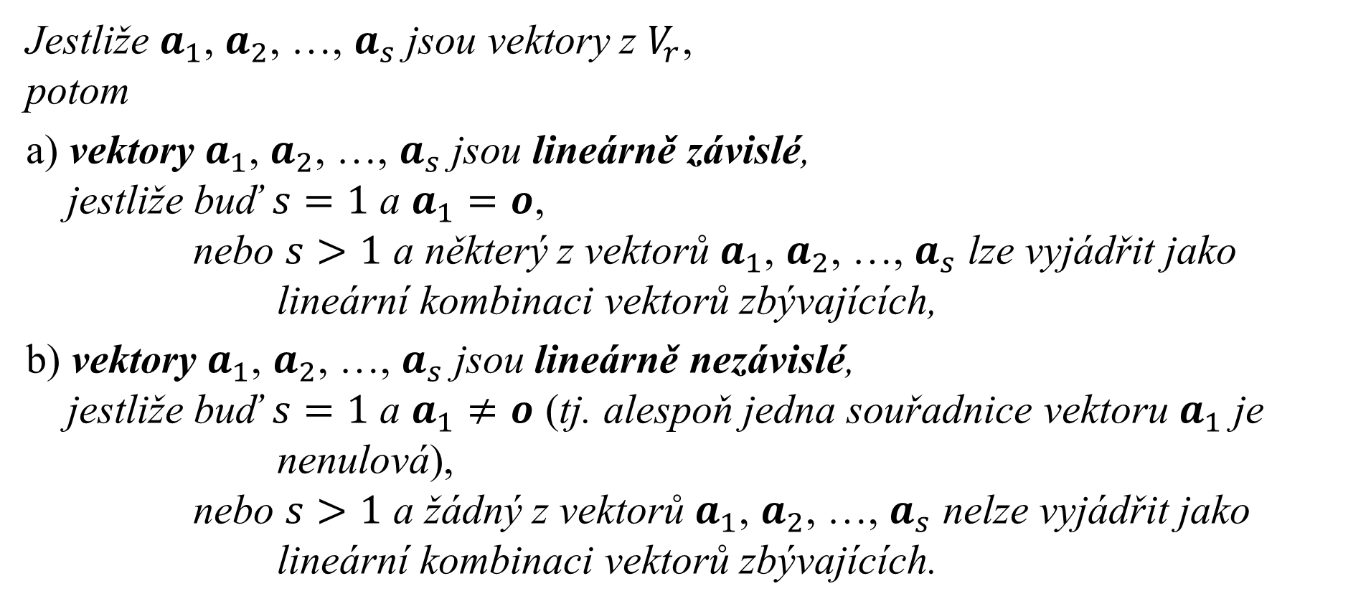
Lineární závislost a nezávislost vektorů
Jestliže $a_{1}$, $a_{2}$, …, $a_{s}$ jsou vektory z $V_{r}$,
potom
a) vektory $a_{1}$, $a_{2}$, …, $a_{s}$ jsou lineárně závislé,
jestliže buď $s=1$ a $a_{1}=o$,
nebo $s>1$ a některý z vektorů $a_{1}$, $a_{2}$, …, $a_{s}$ lze vyjádřit jako
lineární kombinaci vektorů zbývajících,
b) vektory $a_{1}$, $a_{2}$, …, $a_{s}$ jsou lineárně nezávislé,
jestliže buď $s=1$ a $a_{1}≠o$ (tj. alespoň jedna souřadnice vektoru $a_{1}$ je
nenulová),
nebo $s>1$ a žádný z vektorů $a_{1}$, $a_{2}$, …, $a_{s}$ nelze vyjádřit jako
lineární kombinaci vektorů zbývajících.

Slide 7
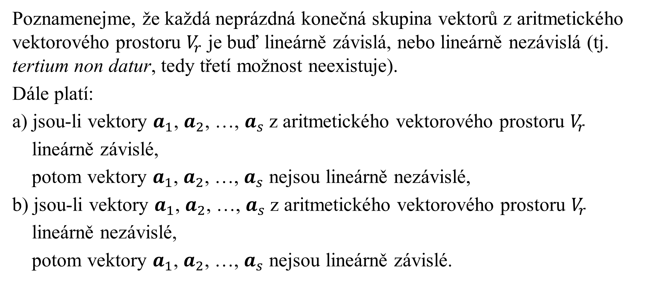
Lineární závislost a nezávislost vektorů
Poznamenejme, že každá neprázdná konečná skupina vektorů z aritmetického vektorového prostoru $V_{r}$ je buď lineárně závislá, nebo lineárně nezávislá (tj. tertium non datur, tedy třetí možnost neexistuje).
Dále platí:
a) jsou-li vektory $a_{1}$, $a_{2}$, …, $a_{s}$z aritmetického vektorového prostoru $V_{r}$
lineárně závislé,
potom vektory $a_{1}$, $a_{2}$, …, $a_{s}$ nejsou lineárně nezávislé,
b) jsou-li vektory $a_{1}$, $a_{2}$, …, $a_{s}$z aritmetického vektorového prostoru $V_{r}$
lineárně nezávislé,
potom vektory $a_{1}$, $a_{2}$, …, $a_{s}$ nejsou lineárně závislé.

Slide 8
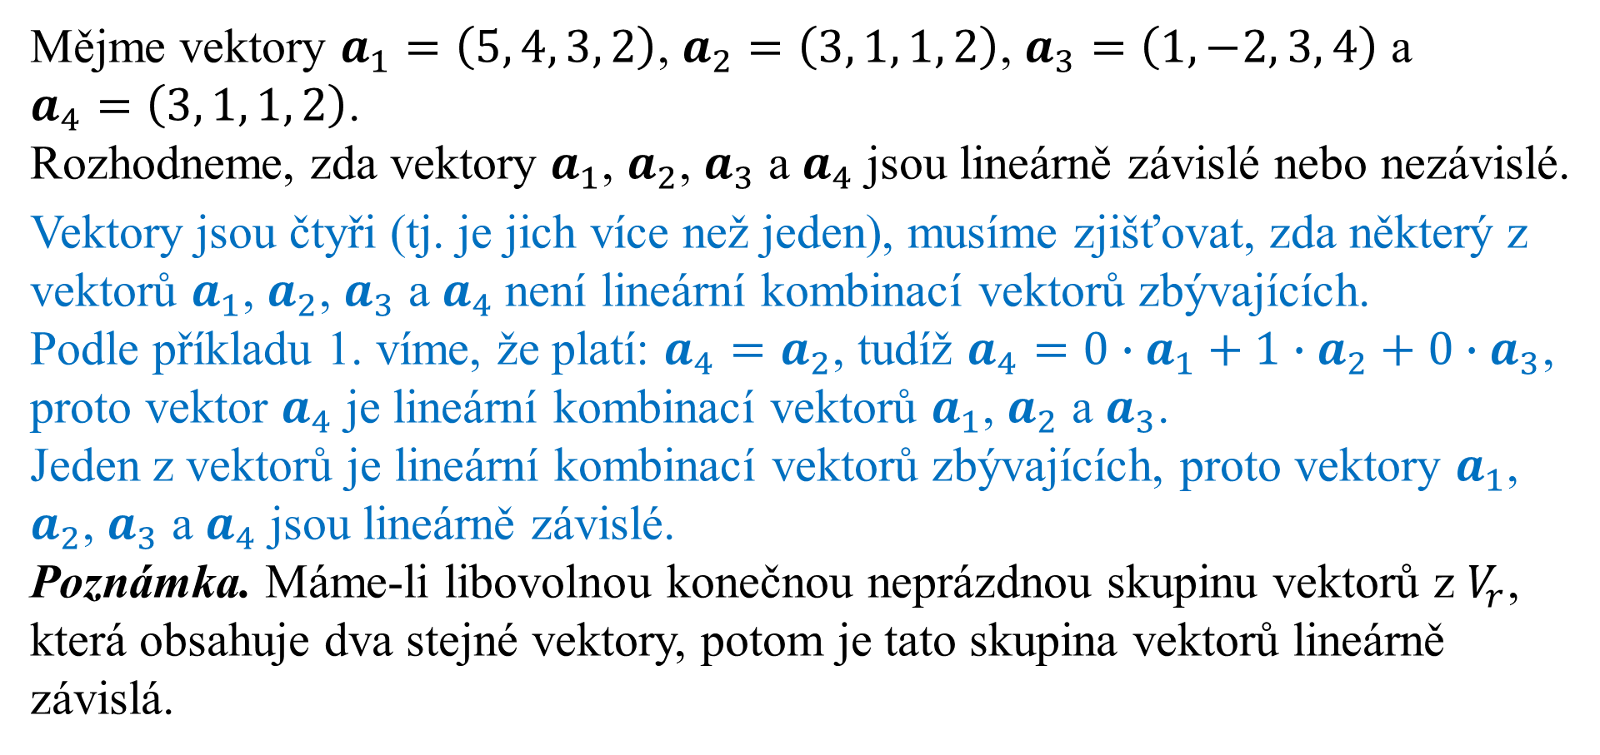
Příklad 4.
Mějme vektory $a_{1}=\left(5, 4, 3, 2\right)$, $a_{2}=\left(3, 1, 1, 2\right)$, $a_{3}=\left(1, −2, 3, 4\right)$ a
$a_{4}=\left(3, 1, 1, 2\right)$.
Rozhodneme, zda vektory $a_{1}$, $a_{2}$, $a_{3}$ a $a_{4}$ jsou lineárně závislé nebo nezávislé.
Vektory jsou čtyři (tj. je jich více než jeden), musíme zjišťovat, zda některý z vektorů $a_{1}$, $a_{2}$, $a_{3}$ a $a_{4}$není lineární kombinací vektorů zbývajících.
Podle příkladu 1. víme, že platí: $a_{4}=a_{2}$, tudíž $a_{4}=0∙a_{1}+1∙a_{2}+0∙a_{3}$,
proto vektor $a_{4}$ je lineární kombinací vektorů $a_{1}$, $a_{2}$ a $a_{3}$.
Jeden z vektorů je lineární kombinací vektorů zbývajících, proto vektory $a_{1}$, $a_{2}$, $a_{3}$ a $a_{4}$ jsou lineárně závislé.
Poznámka. Máme-li libovolnou konečnou neprázdnou skupinu vektorů z $V_{r}$, která obsahuje dva stejné vektory, potom je tato skupina vektorů lineárně závislá.

Slide 9
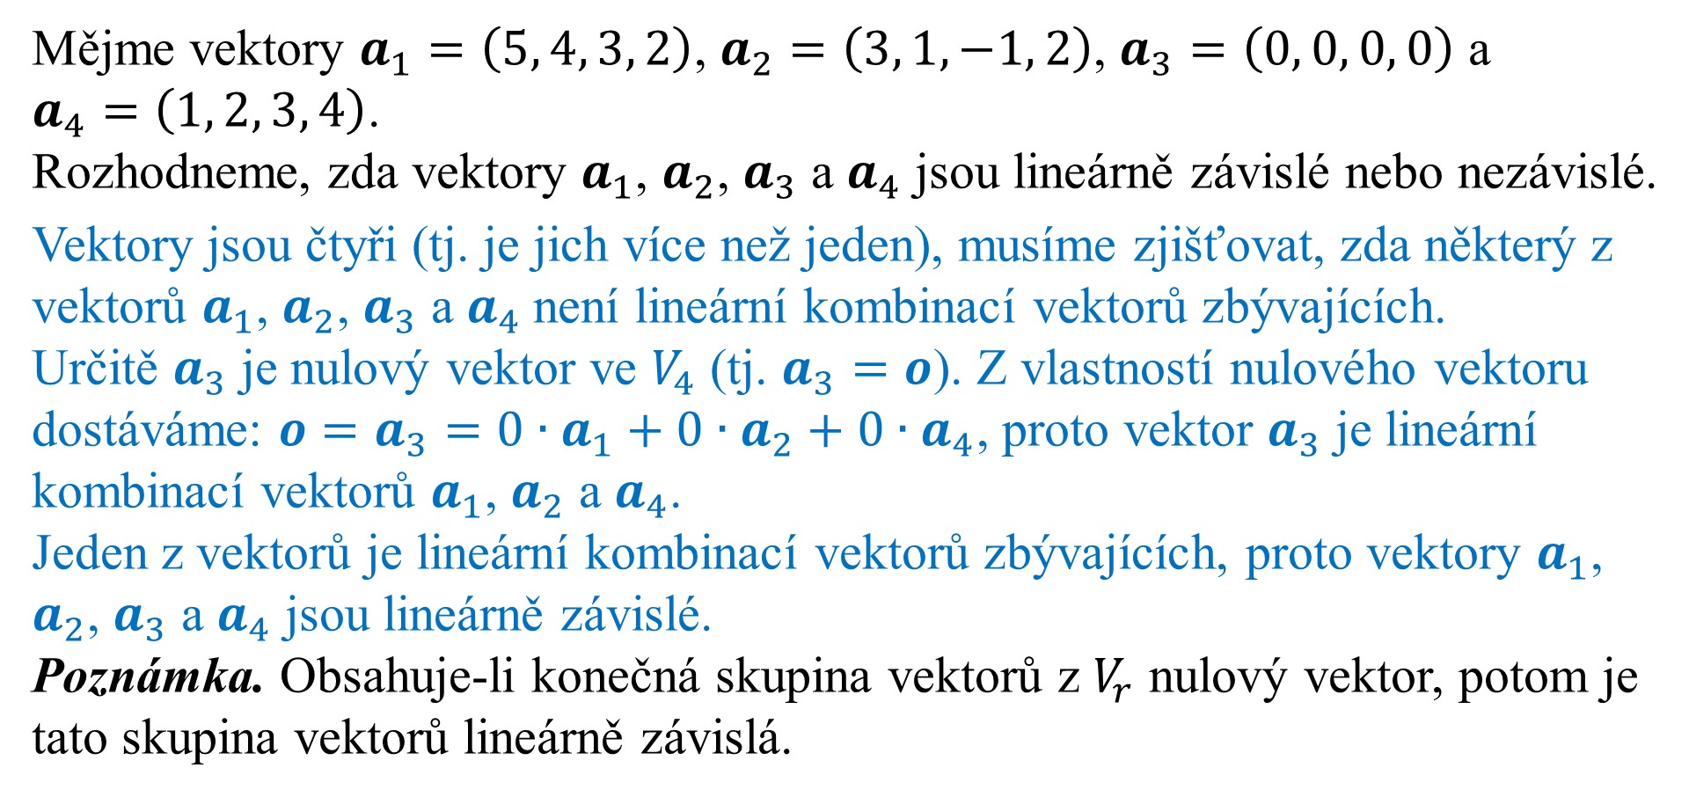
Příklad 5.
Mějme vektory $a_{1}=\left(5, 4, 3, 2\right)$, $a_{2}=\left(3, 1, −1, 2\right)$, $a_{3}=\left(0, 0, 0, 0\right)$ a
$a_{4}=\left(1, 2, 3, 4\right)$.
Rozhodneme, zda vektory $a_{1}$, $a_{2}$, $a_{3}$ a $a_{4}$ jsou lineárně závislé nebo nezávislé.
Vektory jsou čtyři (tj. je jich více než jeden), musíme zjišťovat, zda některý z vektorů $a_{1}$, $a_{2}$, $a_{3}$ a $a_{4}$není lineární kombinací vektorů zbývajících.
Určitě $a_{3}$ je nulový vektor ve $V_{4}$ (tj. $a_{3}=o$). Z vlastností nulového vektoru
dostáváme: $o=a_{3}=0∙a_{1}+0∙a_{2}+0∙a_{4}$, proto vektor $a_{3}$ je lineární kombinací vektorů $a_{1}$, $a_{2}$ a $a_{4}$.
Jeden z vektorů je lineární kombinací vektorů zbývajících, proto vektory $a_{1}$, $a_{2}$, $a_{3}$ a $a_{4}$ jsou lineárně závislé.
Poznámka. Obsahuje-li konečná skupina vektorů z $V_{r}$ nulový vektor, potom je tato skupina vektorů lineárně závislá.

Slide 10
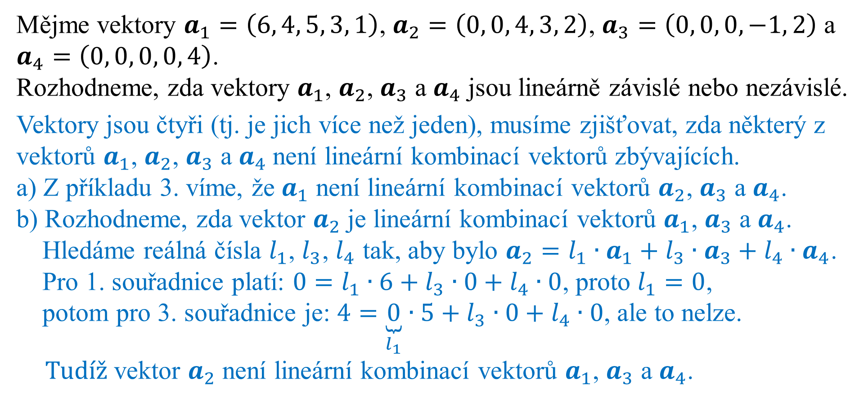
Příklad 6.
Mějme vektory $a_{1}=\left(6, 4, 5, 3, 1\right)$, $a_{2}=\left(0, 0, 4, 3, 2\right)$, $a_{3}=\left(0, 0, 0, −1, 2\right)$ a
$a_{4}=\left(0, 0, 0, 0, 4\right)$.
Rozhodneme, zda vektory $a_{1}$, $a_{2}$, $a_{3}$ a $a_{4}$ jsou lineárně závislé nebo nezávislé.
Vektory jsou čtyři (tj. je jich více než jeden), musíme zjišťovat, zda některý z vektorů $a_{1}$, $a_{2}$, $a_{3}$ a $a_{4}$není lineární kombinací vektorů zbývajících.
a) Z příkladu 3. víme, že $a_{1}$ není lineární kombinací vektorů $a_{2}$, $a_{3}$ a $a_{4}$.
b) Rozhodneme, zda vektor $a_{2}$ je lineární kombinací vektorů $a_{1}$, $a_{3}$ a $a_{4}$.
Hledáme reálná čísla $l_{1}$, $l_{3}$, $l_{4}$ tak, aby bylo $a_{2}=l_{1}∙a_{1}+l_{3}∙a_{3}+l_{4}∙a_{4}$.
Pro 1. souřadnice platí: $0=l_{1}∙6+l_{3}∙0+l_{4}∙0$, proto $l_{1}=0$,
potom pro 3. souřadnice je: $4=\underset{l_{1}}{\underbrace{0}}∙5+l_{3}∙0+l_{4}∙0$, ale to nelze.
Tudíž vektor $a_{2}$ není lineární kombinací vektorů $a_{1}$, $a_{3}$ a $a_{4}$.

Slide 11
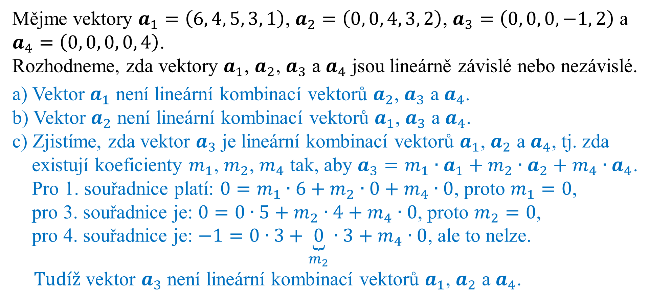
Příklad 6. (pokračování)
Mějme vektory $a_{1}=\left(6, 4, 5, 3, 1\right)$, $a_{2}=\left(0, 0, 4, 3, 2\right)$, $a_{3}=\left(0, 0, 0, −1, 2\right)$ a
$a_{4}=\left(0, 0, 0, 0, 4\right)$.
Rozhodneme, zda vektory $a_{1}$, $a_{2}$, $a_{3}$ a $a_{4}$ jsou lineárně závislé nebo nezávislé.
a) Vektor $a_{1}$ není lineární kombinací vektorů $a_{2}$, $a_{3}$ a $a_{4}$.
b) Vektor $a_{2}$ není lineární kombinací vektorů $a_{1}$, $a_{3}$ a $a_{4}$.
c) Zjistíme, zda vektor $a_{3}$ je lineární kombinací vektorů $a_{1}$, $a_{2}$ a $a_{4}$, tj. zda
existují koeficienty $m_{1}$, $m_{2}$, $m_{4}$ tak, aby $a_{3}=m_{1}∙a_{1}+m_{2}∙a_{2}+m_{4}∙a_{4}$.
Pro 1. souřadnice platí: $0=m_{1}∙6+m_{2}∙0+m_{4}∙0$, proto $m_{1}=0$,
pro 3. souřadnice je: $0=0∙5+m_{2}∙4+m_{4}∙0$, proto $m_{2}=0$,
pro 4. souřadnice je: $−1=0∙3+\underset{m_{2}}{\underbrace{0}}∙3+m_{4}∙0$, ale to nelze.
Tudíž vektor $a_{3}$ není lineární kombinací vektorů $a_{1}$, $a_{2}$ a $a_{4}$.

Slide 12
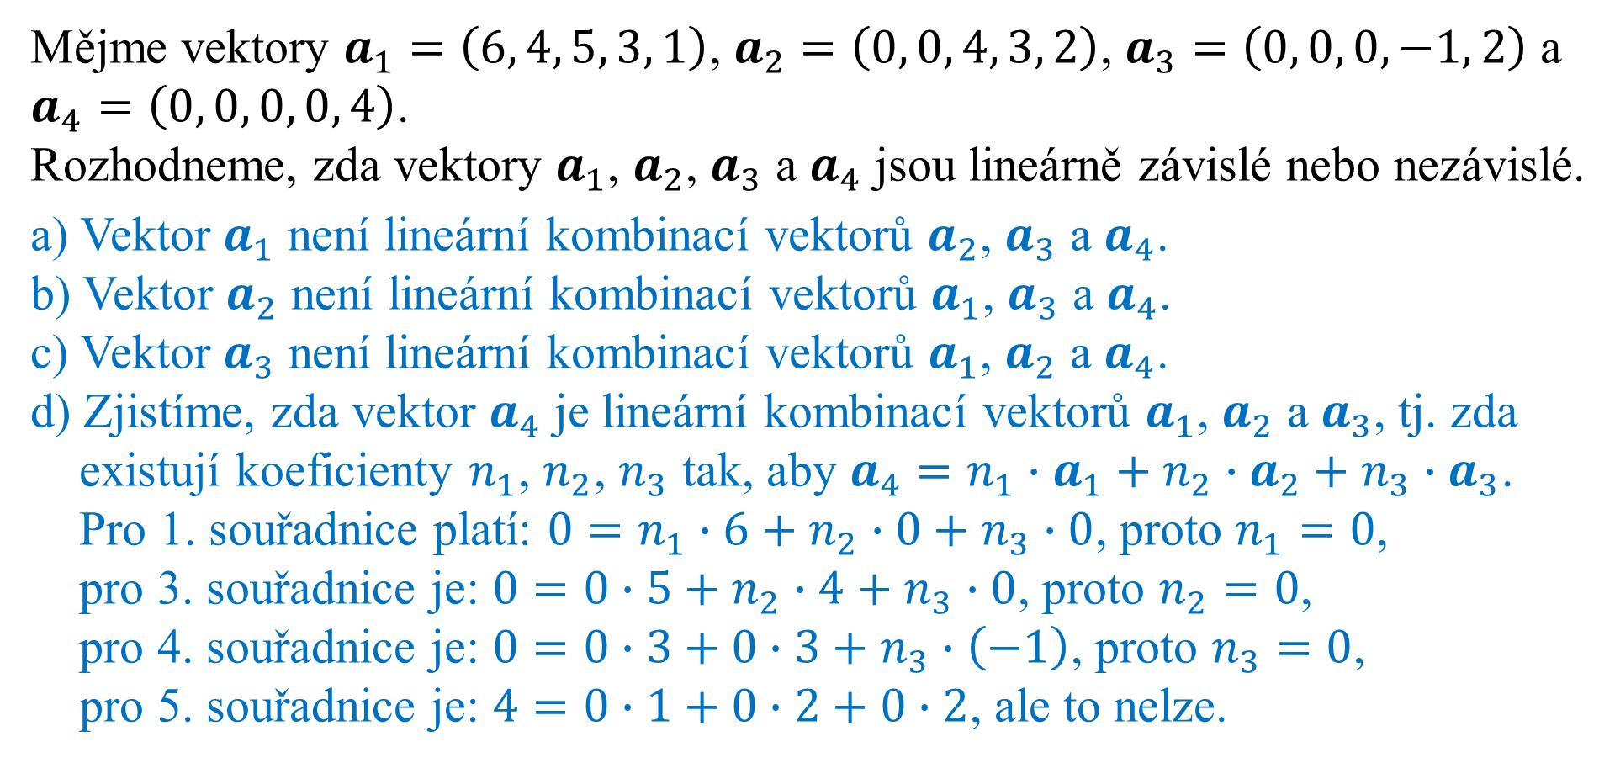
Příklad 6. (pokračování)
Mějme vektory $a_{1}=\left(6, 4, 5, 3, 1\right)$, $a_{2}=\left(0, 0, 4, 3, 2\right)$, $a_{3}=\left(0, 0, 0, −1, 2\right)$ a
$a_{4}=\left(0, 0, 0, 0, 4\right)$.
Rozhodneme, zda vektory $a_{1}$, $a_{2}$, $a_{3}$ a $a_{4}$ jsou lineárně závislé nebo nezávislé.
a) Vektor $a_{1}$ není lineární kombinací vektorů $a_{2}$, $a_{3}$ a $a_{4}$.
b) Vektor $a_{2}$ není lineární kombinací vektorů $a_{1}$, $a_{3}$ a $a_{4}$.
c) Vektor $a_{3}$ není lineární kombinací vektorů $a_{1}$, $a_{2}$ a $a_{4}$.
d) Zjistíme, zda vektor $a_{4}$ je lineární kombinací vektorů $a_{1}$, $a_{2}$ a $a_{3}$, tj. zda
existují koeficienty $n_{1}$, $n_{2}$, $n_{3}$ tak, aby $a_{4}=n_{1}∙a_{1}+n_{2}∙a_{2}+n_{3}∙a_{3}$.
Pro 1. souřadnice platí: $0=n_{1}∙6+n_{2}∙0+n_{3}∙0$, proto $n_{1}=0$,
pro 3. souřadnice je: $0=0∙5+n_{2}∙4+n_{3}∙0$, proto $n_{2}=0$,
pro 4. souřadnice je: $0=0∙3+0∙3+n_{3}∙\left(−1\right)$, proto $n_{3}=0$,
pro 5. souřadnice je: $4=0∙1+0∙2+0∙2$, ale to nelze.

Slide 13
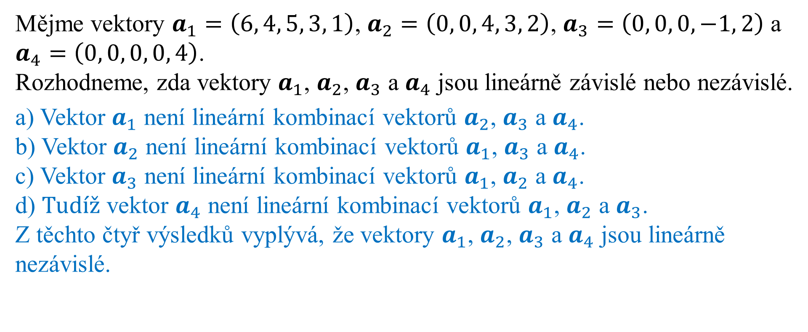
Příklad 6. (pokračování)
Mějme vektory $a_{1}=\left(6, 4, 5, 3, 1\right)$, $a_{2}=\left(0, 0, 4, 3, 2\right)$, $a_{3}=\left(0, 0, 0, −1, 2\right)$ a
$a_{4}=\left(0, 0, 0, 0, 4\right)$.
Rozhodneme, zda vektory $a_{1}$, $a_{2}$, $a_{3}$ a $a_{4}$ jsou lineárně závislé nebo nezávislé.
a) Vektor $a_{1}$ není lineární kombinací vektorů $a_{2}$, $a_{3}$ a $a_{4}$.
b) Vektor $a_{2}$ není lineární kombinací vektorů $a_{1}$, $a_{3}$ a $a_{4}$.
c) Vektor $a_{3}$ není lineární kombinací vektorů $a_{1}$, $a_{2}$ a $a_{4}$.
d) Tudíž vektor $a_{4}$ není lineární kombinací vektorů $a_{1}$, $a_{2}$ a $a_{3}$.
Z těchto čtyř výsledků vyplývá, že vektory $a_{1}$, $a_{2}$, $a_{3}$ a $a_{4}$ jsou lineárně nezávislé.

Slide 14
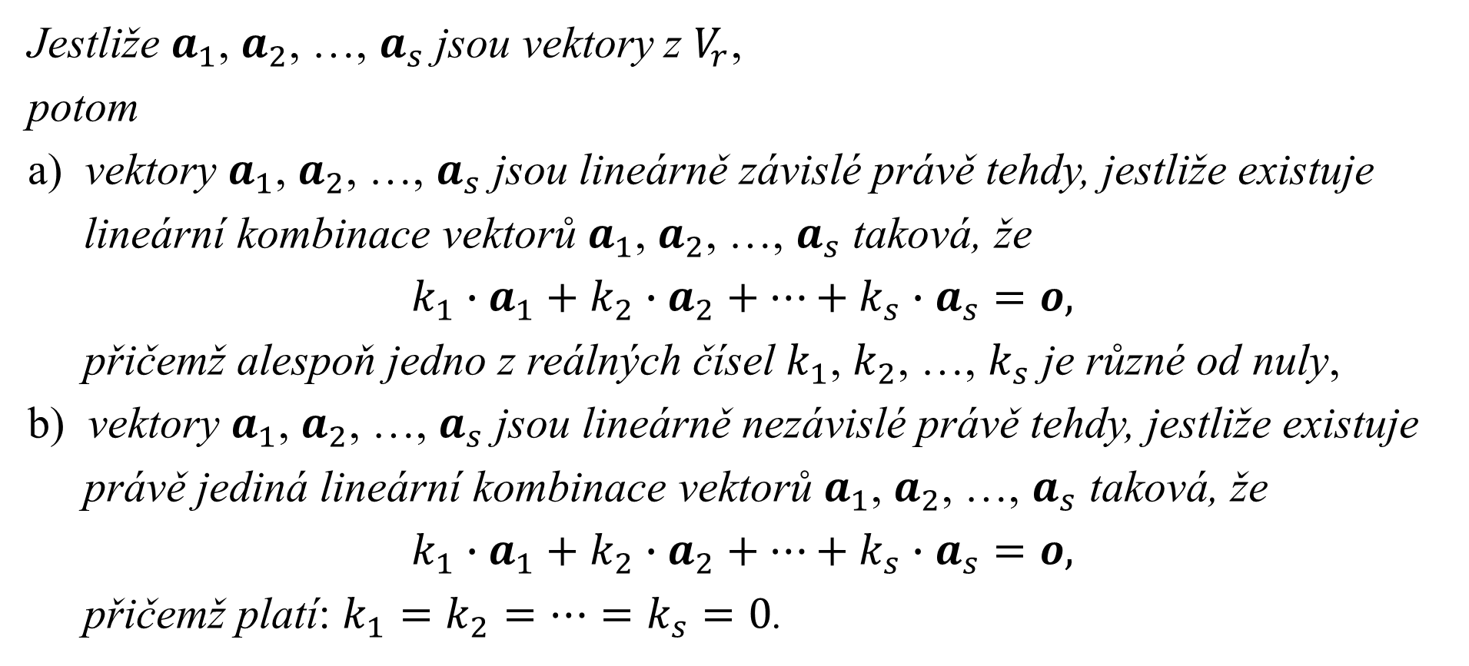
Věta o lineární závislosti a nezávislosti vektorů
Jestliže $a_{1}$, $a_{2}$, …, $a_{s}$ jsou vektory z $V_{r}$,
potom
a) vektory $a_{1}$, $a_{2}$, …, $a_{s}$ jsou lineárně závislé právě tehdy, jestliže existuje
lineární kombinace vektorů $a_{1}$, $a_{2}$, …, $a_{s}$ taková, že
$$k_{1}∙a_{1}+k_{2}∙a_{2}+…+k_{s}∙a_{s}=o,$$
přičemž alespoň jedno z reálných čísel $k_{1}$, $k_{2}$, …, $k_{s}$ je různé od nuly,
b) vektory $a_{1}$, $a_{2}$, …, $a_{s}$ jsou lineárně nezávislé právě tehdy, jestliže existuje
právě jediná lineární kombinace vektorů $a_{1}$, $a_{2}$, …, $a_{s}$ taková, že
$$k_{1}∙a_{1}+k_{2}∙a_{2}+…+k_{s}∙a_{s}=o,$$
přičemž platí: $k_{1}=k_{2}=…=k_{s}=0$.

Slide 15
Děkuji za pozornost.

